Slide 1
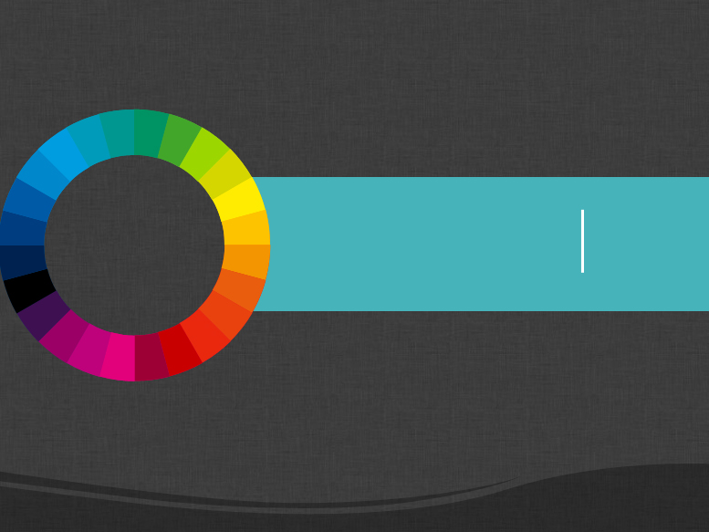
色彩
在设计中的应用
王露
Notes:
因为前段时间，大概从5月中旬开始，着手平台改版相关事情，过程中遇到过不少有关设计方面的问题，现在针对之前的问题，大体总结了一下，发现自身对于颜色搭配这块了解的还不够透彻，从上周开始把自己的学习时间重点放在色彩搭配的学习上，查阅并学习了相关文章，觉得小有收货，作为设计师来讲，色彩搭配是一门类似于设计灵魂的学问，据个人学习的理解做了个小小的总结，与大家分享，希望我们能共同学习共同提高设计师的职业素养~可能总结的不够到位，相信在座的的知识面肯定有比我总结的更多更到位的，不足之处还请大家多多指教，予以查漏补缺~

Slide 2
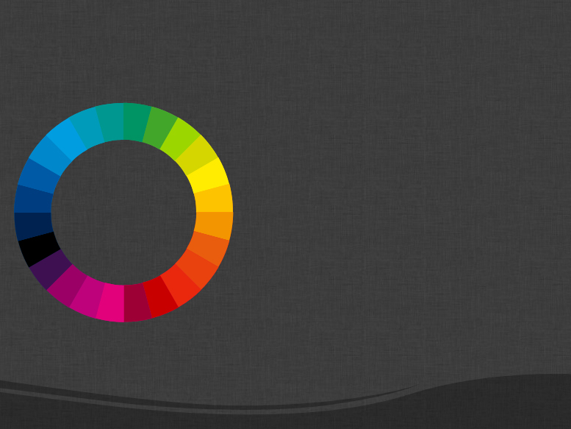






色彩的相关概念
色彩的发展历史
色彩
色彩的感官特性
在产品设计中如何巧妙运用色彩
小结
Notes:
这次关于色彩在设计中的应用的分享，我主要分为5个小部分开展讨论，分别是：.....下面我们来一一看一下

Slide 3
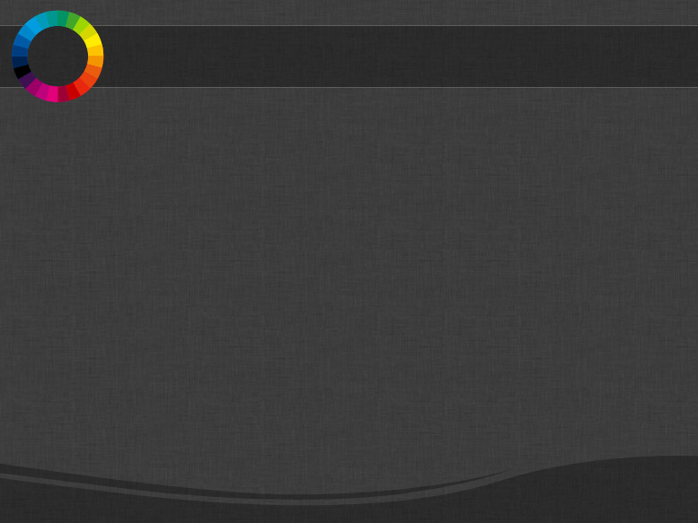
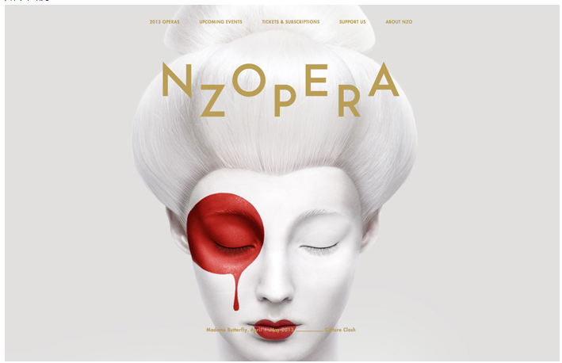
4
色彩在产品设计中的应用
第三步：配色的平衡
第四步：配色时要有重点色
Notes:
颜色的平衡就是颜色的强弱、轻重、浓淡这种关系的平衡。这些元素在感觉上会左右颜色的平衡关系。因此，即使相同的配色，也将会根据图形的形状和面积的大小来决定成为调和色或不调和色。 一般同类色配色比较容易平衡。 处于补色关系且明度也相似的纯色配色，如：红和兰绿的配色，会因过分强烈感到刺眼，成为不调和色。可是若把一个色的面积缩小或加白黑，改变其明度和彩度并取得平衡，则可以使这种不调和色变的调和。 纯度高而且强烈的色与同样明度的浊色或灰色配合时，如果前者的面积小，而后者的面积大也可以很容易的取得平衡。 将明色与暗色上下配置时，若明色在上暗色在下则会显得安定。反之，若暗色在明色上则有动感。
第四步：配色时要有重点色
配色时，为了弥补调子的单调，可以将某个色作为重点，从而使整体配色平衡。即分清主体色和辅助色，在整体配色的关系不明确时，我们就需要突出一个重点色来平衡配色关系。选择重点色要注意以下几点： 重点色应该使用比其他的色调更强烈的色。 重点色应该选择与整体色调相对比的调和色。 重点色应该用于极小的面积上。而不能用于大面积上。 选择重点色必须考虑配色方面的平衡效果。

